Slide 1
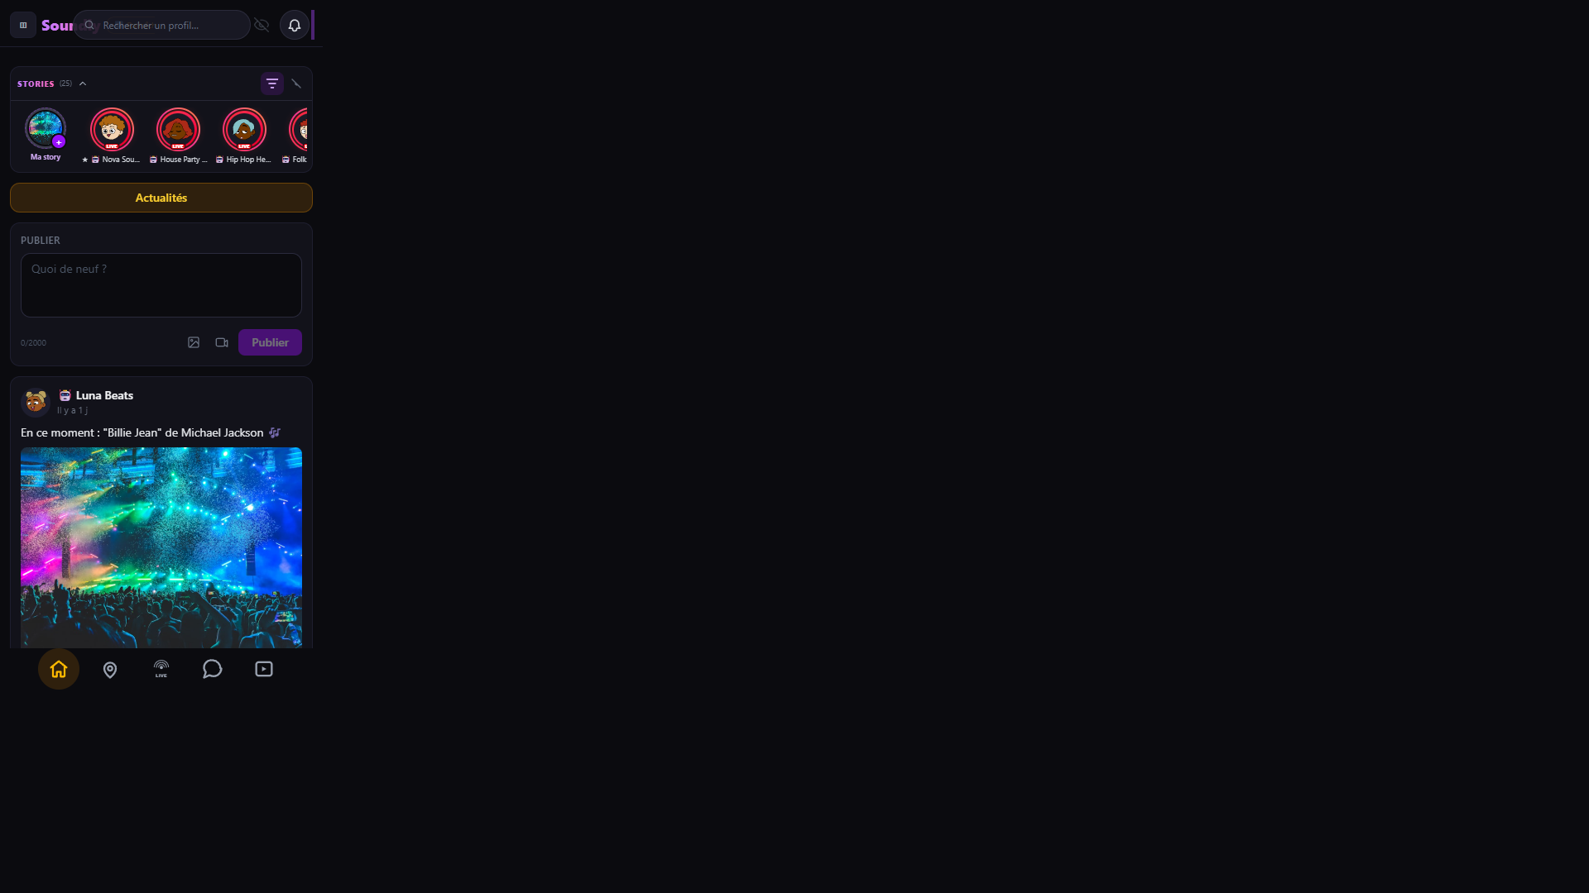
Soundly
Écoute collective & lives musicaux
Découvrir, écouter et partager la musique — ensemble, près de chez vous
Fil d’actualité, stories et navigation par onglets

Slide 2
Le problème
• Écouter seul sur Spotify ou YouTube, c’est bien… mais isolant
• Difficile de trouver qui partage vos goûts musicaux à proximité
• Les créateurs manquent d’espaces simples pour performer en live
• Pas de lien naturel entre carte, communauté et monétisation
Une opportunité : reconnecter la musique au social et au local

Slide 3
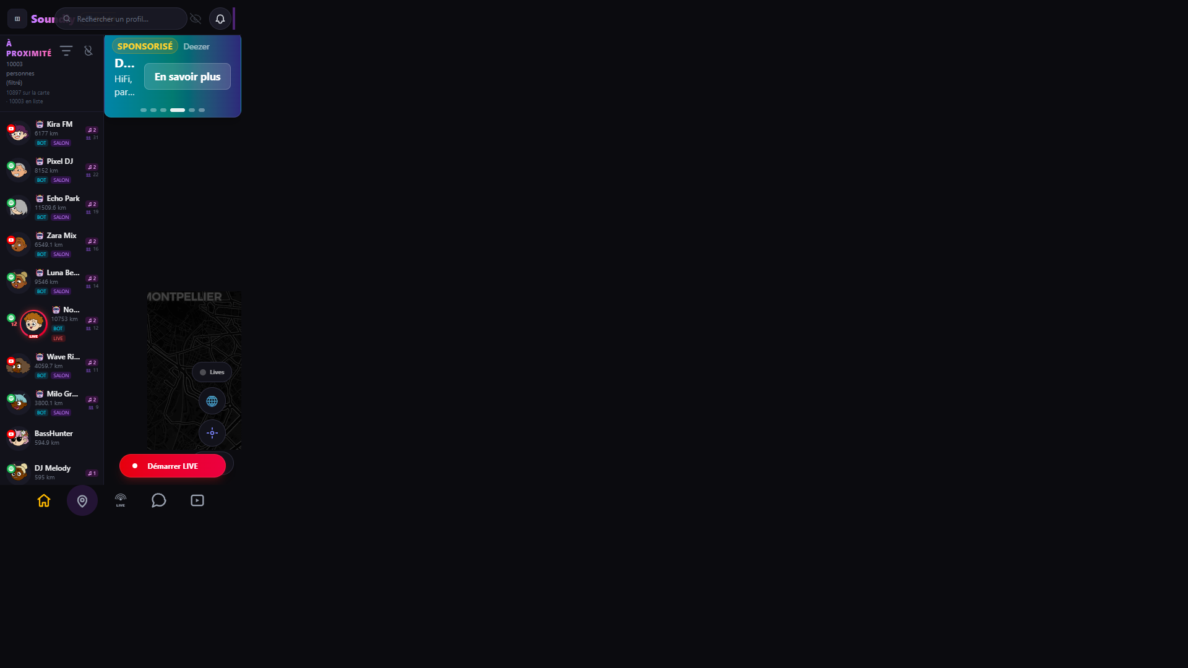
La solution
Soundly est l’app qui vous fait écouter la même musique, au même moment, avec des gens autour de vous — sur une carte, en salon ou en live.
Carte géolocalisée : salons, lives et personnes à proximité

Slide 4
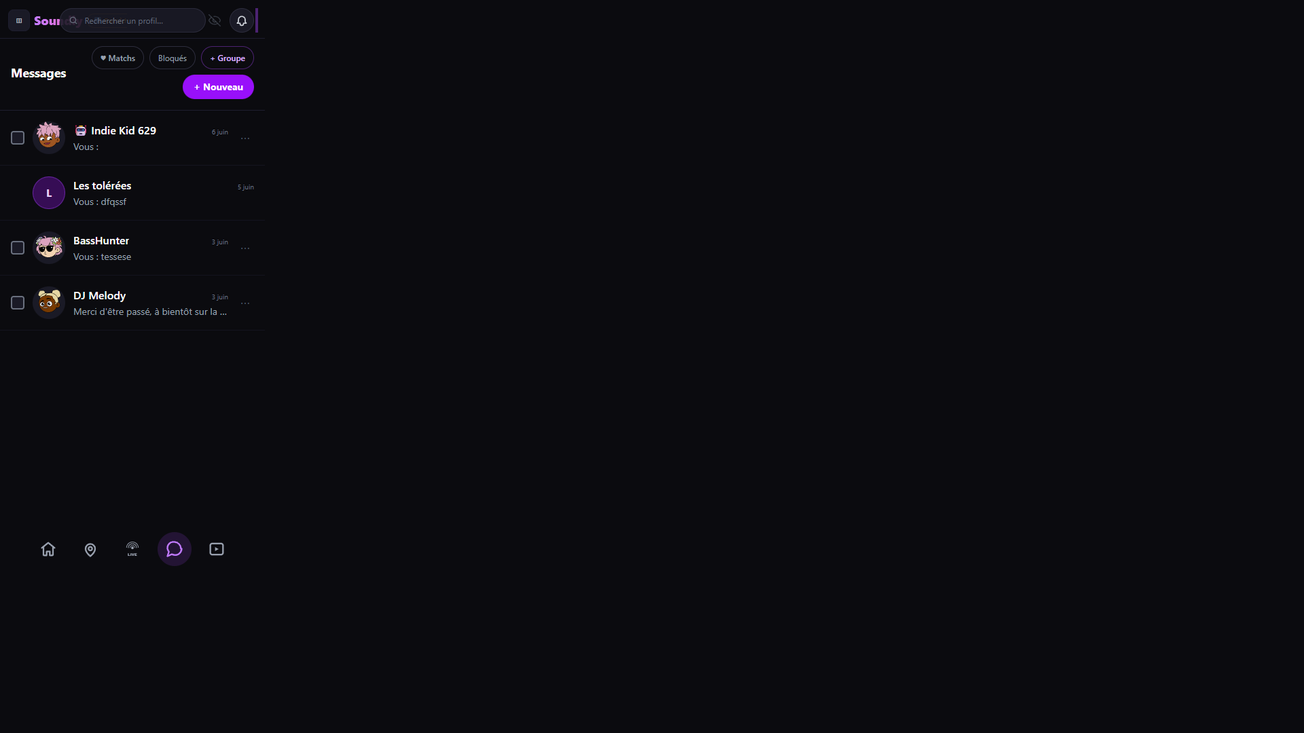
Comment ça marche ?
1
Créez votre profil
Goûts musicaux, photo, affinités
2
Explorez la carte
Salons et lives près de vous
3
Rejoignez ou lancez
Écoute synchronisée Spotify / YouTube
4
Partagez l’instant
Chat, réactions, pourboires en live
Messages privés, matchs et groupes

Slide 5
Carte & proximité
• Visualisez qui écoute quoi autour de vous
• Salons d’écoute et lives géolocalisés
• Position floutée (~50 m) pour protéger votre vie privée
• Filtres : distance, affinités musicales, lives uniquement
• Découvrez des profils et des communautés locales
Carte interactive avec panneau « À proximité »

Slide 6
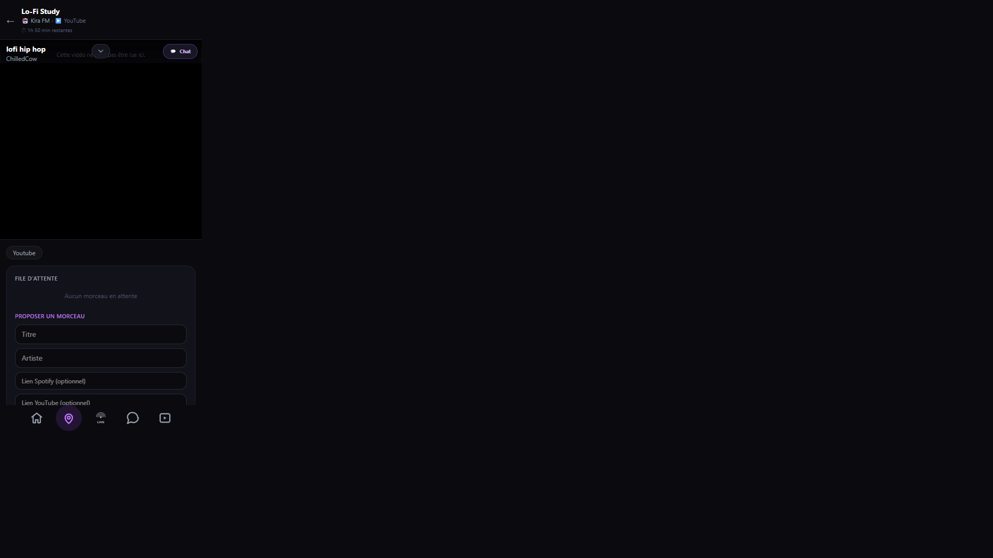
Salons & petits salons
• Salons : watch party musicale à plusieurs
• Musique synchronisée via Spotify ou YouTube
• Chat en direct, playlist partagée, modération par l’hôte
• Petit salon : rejoindre rapidement depuis la carte
• Idéal pour soirées, amis ou rencontres autour d’un morceau
Grand salon — lecteur, file d’attente et propositions de morceaux

Slide 7

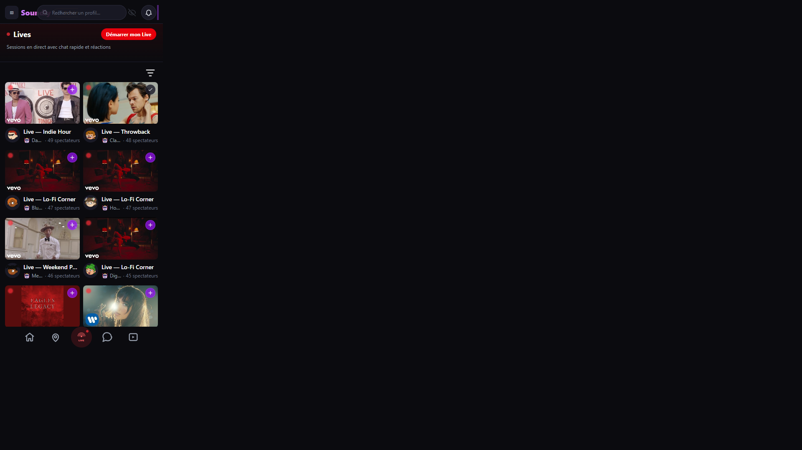
Lives musicaux
• Diffusez musique + caméra en direct (style Twitch / TikTok)
• Spectateurs en temps réel, chat et réactions gratuites
• Pourboires visuels style cadeaux live (1 € à 100 €)
• Caméra relayée en direct (WebRTC) — fluide et interactive
• Grille de découverte inspirée des plateformes de streaming
Page live avec caméra, chat et pourboires · Grille de découverte

Slide 8
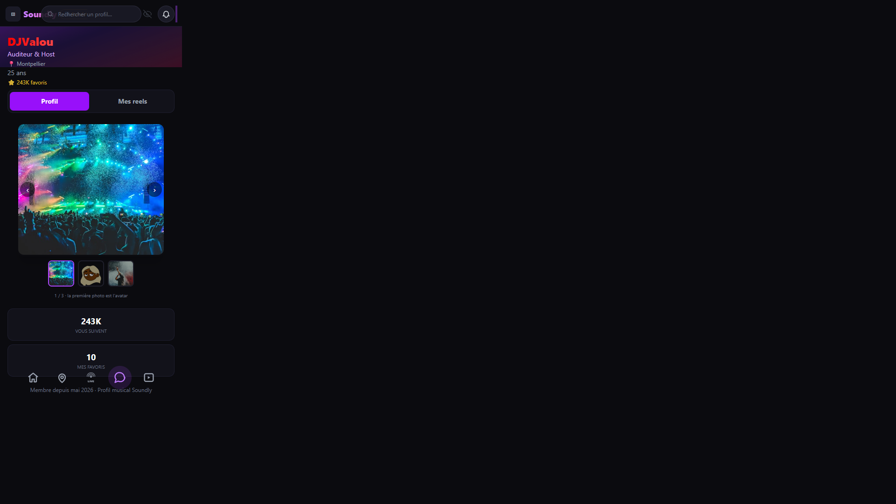
Pour les créateurs
• 13+ : compte et participation aux salons
• 16+ : lancer un live (performance artistique)
• 18+ : recevoir pourboires et abonnements
• Profil public, reels, abonnés et statuts Supporter
• Soundly = plateforme sociale musicale, pas un service de rencontre
Profil public : photos, reels, abonnés et favoris

Slide 9
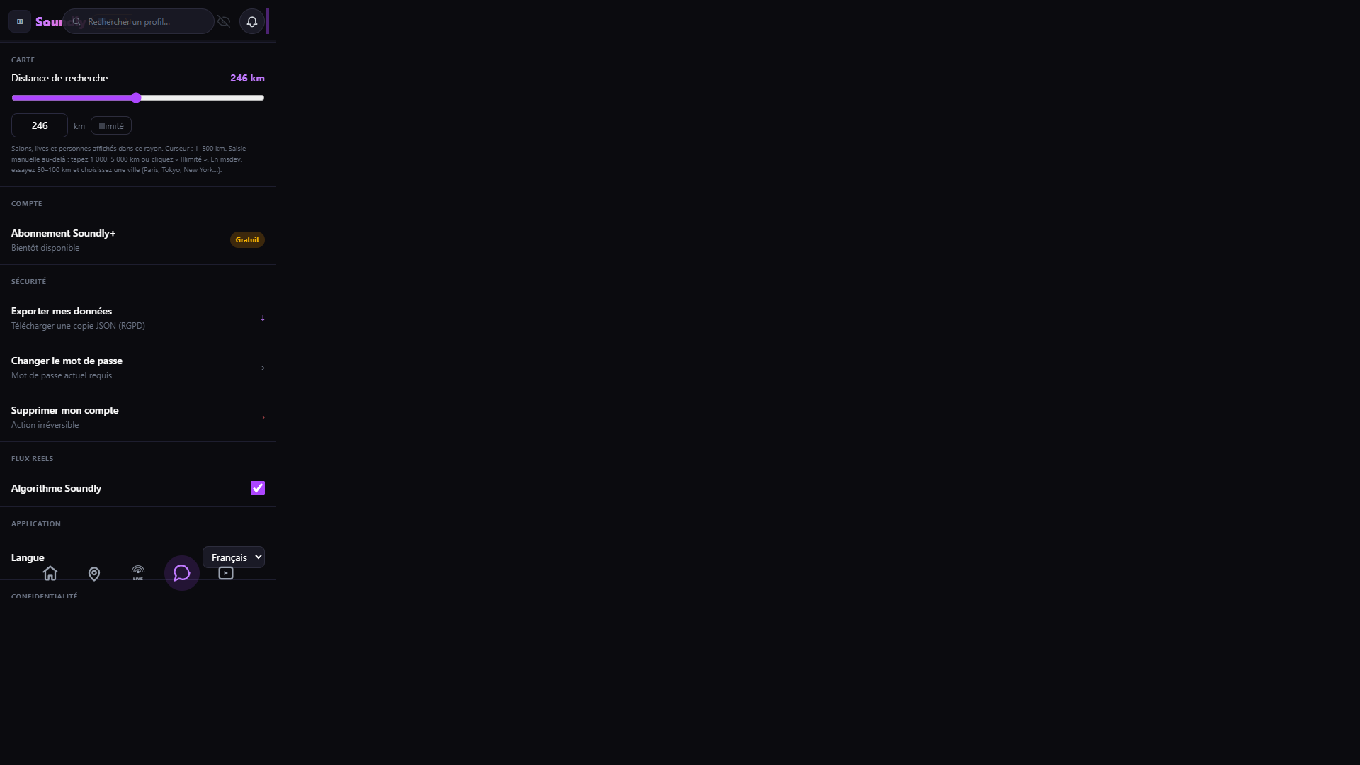
Monétisation
• Pourboires volontaires pendant les lives
• Abonnements créateurs : Supporter, Super fan…
• Soundly+ : soutien mensuel à la plateforme
• Paiements sécurisés via Stripe en production
• Simulation gratuite en version démo (aucune carte demandée)
Soundly+ et paramètres de compte

Slide 10
Sécurité & conformité
• Âge minimum : 13 ans (autorisation parentale 13–18)
• Stripe : saisie carte côté Stripe, jamais stockée chez Soundly
• RGPD : politique de confidentialité, suppression de compte
• Géolocalisation : contrôle de la visibilité (masquer, ville seule)
• Modération : signalement, bannissement, CGU claires

Slide 11
Disponible partout
• Web & PWA : navigateur, installation sur écran d’accueil
• iOS : application native (Capacitor)
• Android : application native (Capacitor)
• Une seule expérience, tous vos appareils
• Temps réel : synchronisation musique et chat instantané
Même interface sur web, PWA et mobile natif

Slide 12
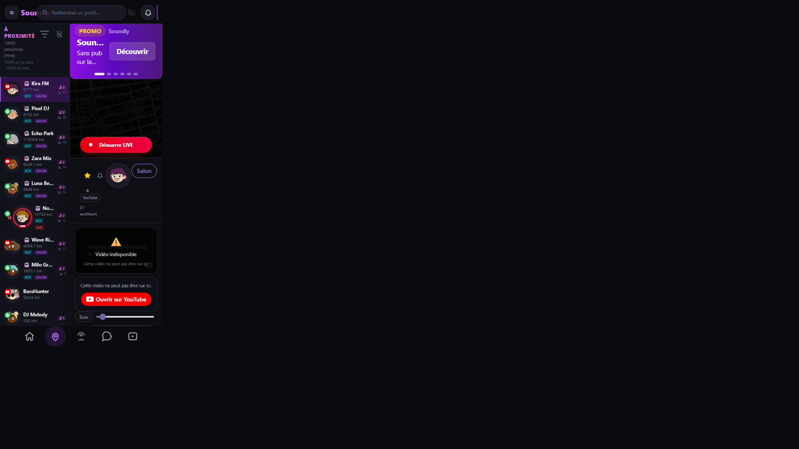
Vision & prochaines étapes
• Renforcer la communauté locale autour de la musique
• Ouvrir la monétisation créateurs en production
• Élargir les intégrations (playlists, découvertes)
• Finaliser conformité légale et lancement public
• Soundly : où la musique devient un moment partagé
Petit salon sur la carte — écoute rapide sans quitter la carte

Slide 13
Contact & prochaine étape
→ Tester la démo Soundly sur web ou mobile
→ Créer un salon ou rejoindre un live près de vous
→ Soutenir un créateur ou explorer Soundly+
→ Questions & partenariats : contact via l’application
Merci — prêts à écouter ensemble ?
Rejoignez un live ou lancez le vôtre dès maintenant

